Slide 1
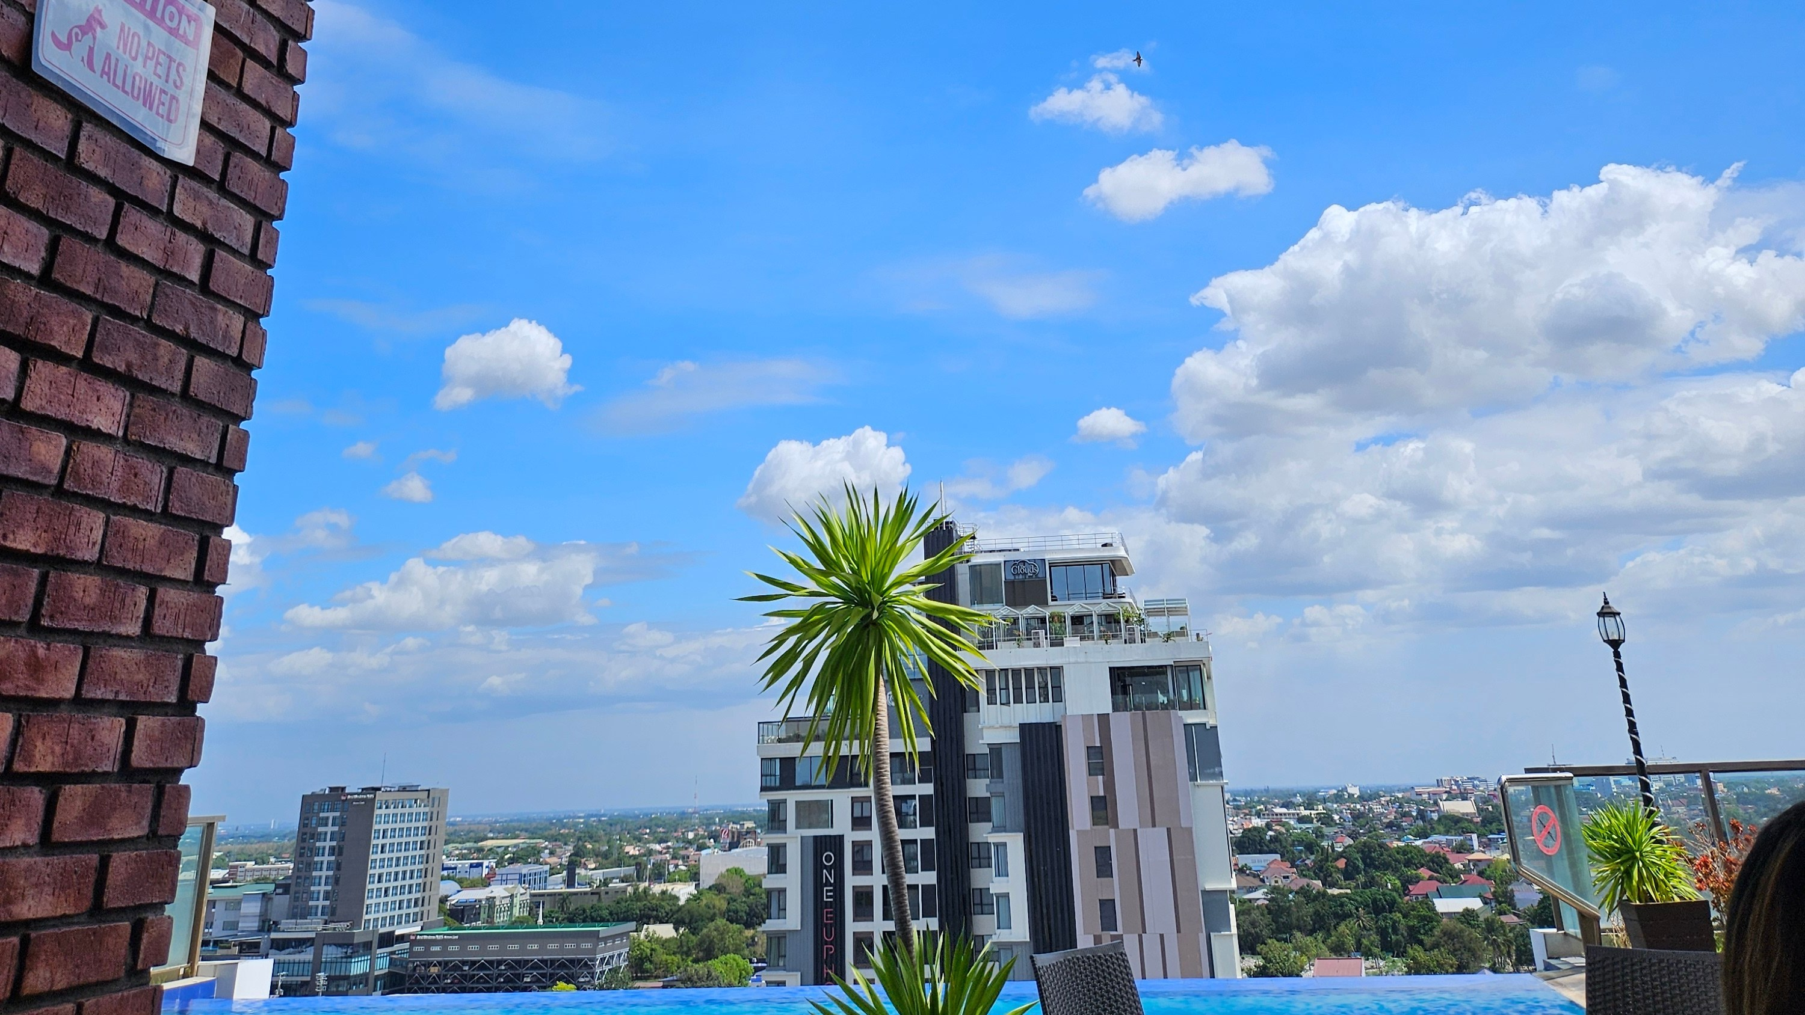
PHILIPPINES · 2026
CLARK
당신이 모르고 있던
동남아 최고 가성비 휴양지
인천 → 클락 직항 4시간 · 무비자 30일
지인용 여행 추천 자료

Slide 2






왜 클락인가?
WHY CLARK
직항 4시간
실 잭팟 카지노
한식 천국
인천에서 가깝고 시차 1시간
Hann Casino 통합 리조트
한국인 운영 식당 다수
압도적 가성비
골프 천국
다양한 액티비티
마닐라보다 저렴, 더 깨끗
그린피 5만원~ 라운딩
화산·해변·쇼핑 1시간 내
2 / 9

Slide 3
위치 & 접근성
LOCATION & ACCESS
4
위치
팜팡가 클락 자유무역지대
도시 구분
Clark Freeport Zone (구 미군 기지)
마닐라까지
차로 약 1시간 30분
시차
한국보다 1시간 느림
시간 비행
인천 ↔ 클락 직항
비자
30일 무비자 (왕복항공권 필요)
공항
Clark International Airport (CRK)
3 / 9

Slide 4
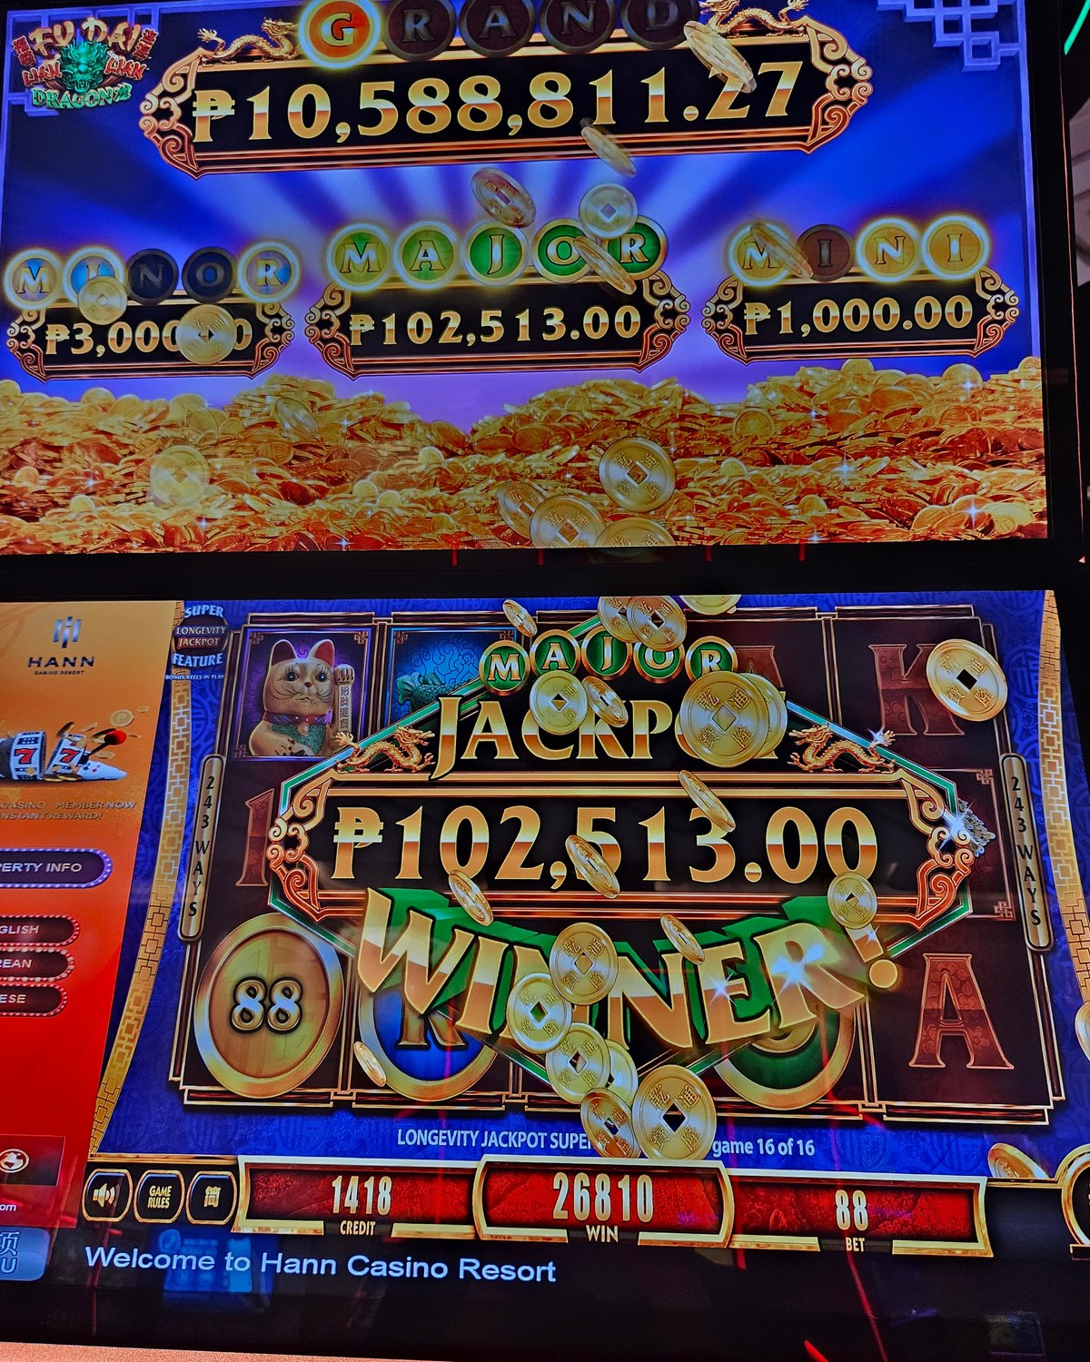
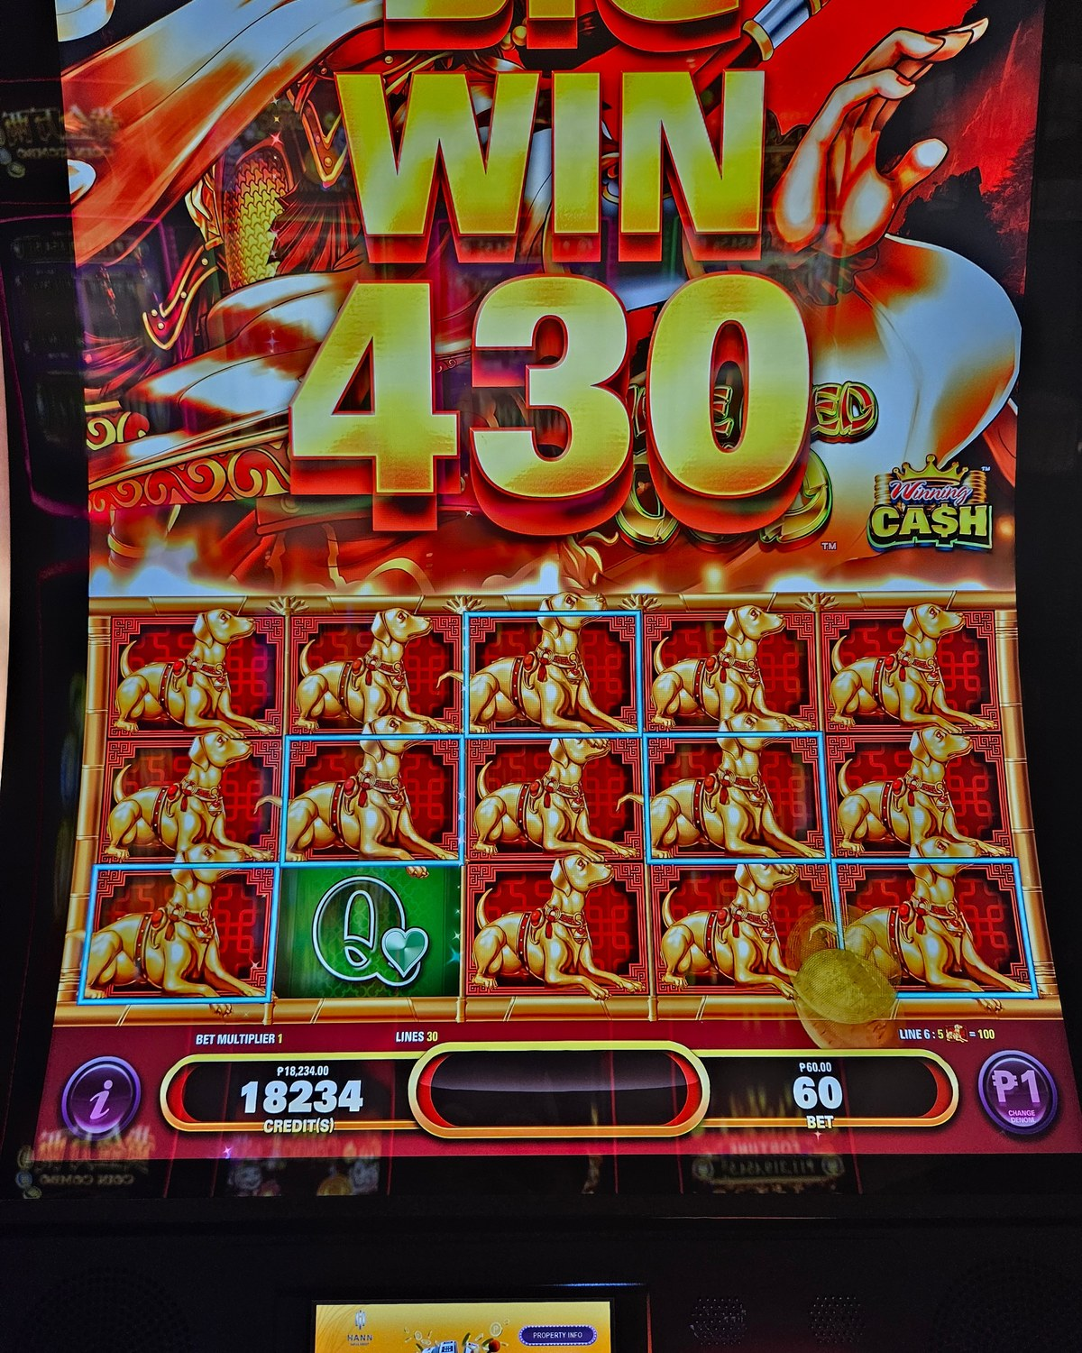
HANN CASINO RESORT
잭팟이 진짜 터집니다
GRAND 진행 중
₱10,588,811
약 2억 6천만원 누적
· 슬롯 1,000+ · 테이블 200+
· Clark Marriott / Swissôtel / Widus 호텔 입점
· 한국계 운영 (한대식 회장)
· 24시간 무휴 · 한국어 직원 상주
MAJOR 잭팟 ₱102,513
BIG WIN ×430
약 250만원 당첨 현장
연속 당첨 빅 윈
실제 다녀온 현장 사진 — 운만 따라준다면, 누구나 한 방
4 / 9

Slide 5


워킹스트리트
WALKING STREET · 엔젤레스 시티 나이트라이프
클락 자유무역지대에서 차로 약 10분 거리, 엔젤레스 시티 한복판에 위치한 아시아권에서 가장 유명한 나이트라이프 거리. 약 500m 보행자 전용 구간을 따라 바·클럽·라이브 음악 업소·레스토랑이 빼곡히 들어서 있어 밤이 되면 화려한 네온사인으로 가득 찬다.
즐길 거리
알아둘 점
라이브 밴드 펍과 스포츠 바
현지·국제 요리 노천 레스토랑
거리 공연과 활기찬 분위기
맥주 1잔 약 ₱100 (~2,500원)
성인 유흥업소가 다수 혼재
야간 단독 외출보다 일행 동반 권장
현금·귀중품은 호텔 금고 보관
Grab 앱으로 안전한 귀가
5 / 9

Slide 6




그 외 즐길거리
THINGS TO DO
Mt. Pinatubo 화산
골프 라운딩
1991년 분화한 활화산. 4WD + 트레킹으로 분화구 호수 방문. 풍경이 압도적.
Mimosa, Sherwood Hills 등 7개 코스. 그린피 5~10만원대로 캐디 포함.
SM Clark 쇼핑몰
Subic Bay 당일치기
필리핀 최대 쇼핑몰 체인. 한식·아울렛·시네마까지. 시원한 휴식 공간.
차로 1시간. 해변·수상레저·요트 가능. 한적한 휴양 분위기.
6 / 9

Slide 7
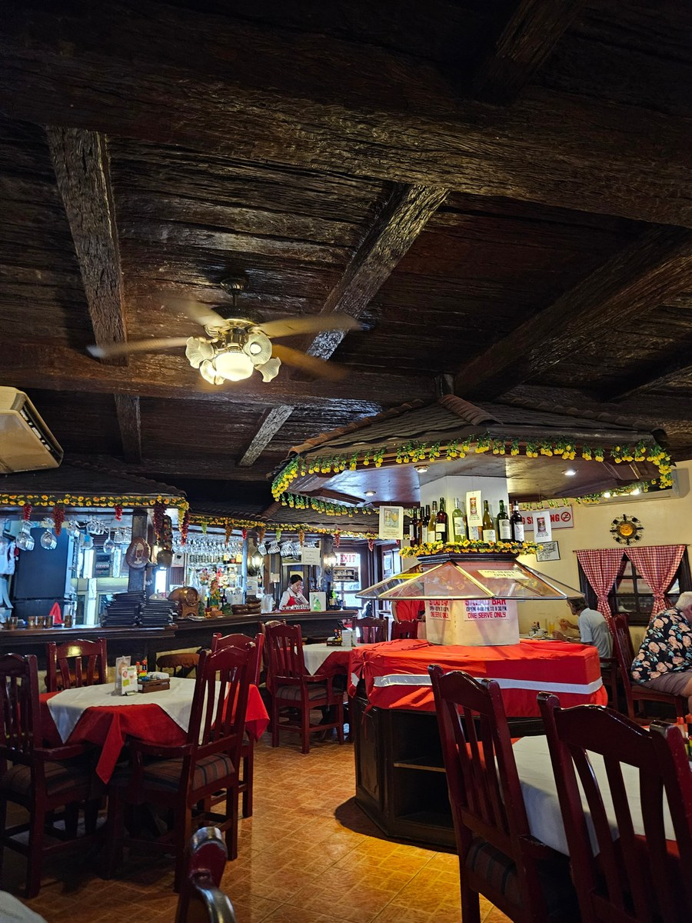
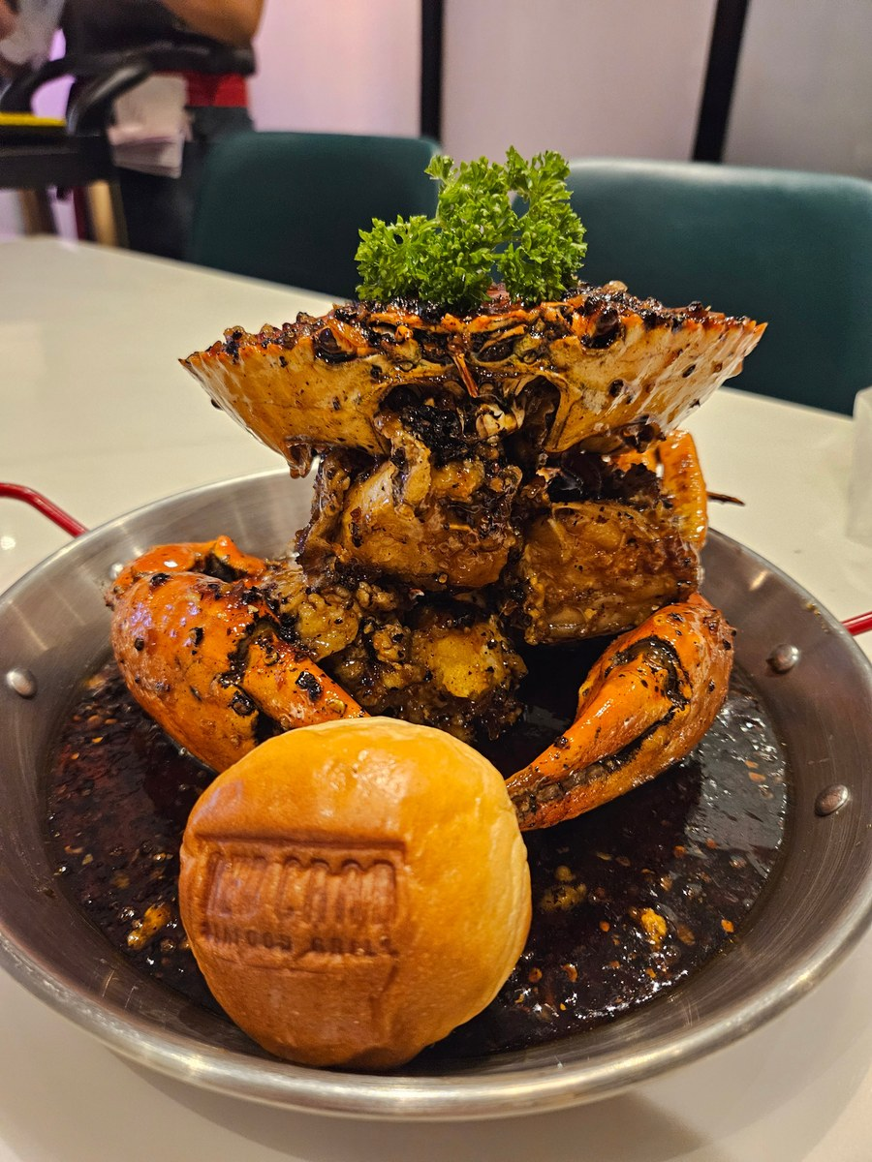
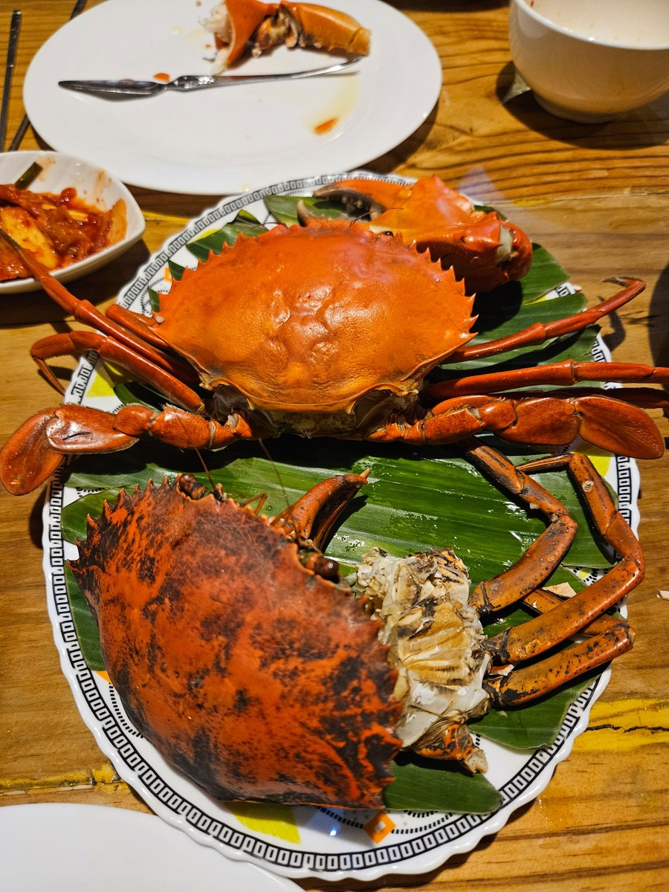
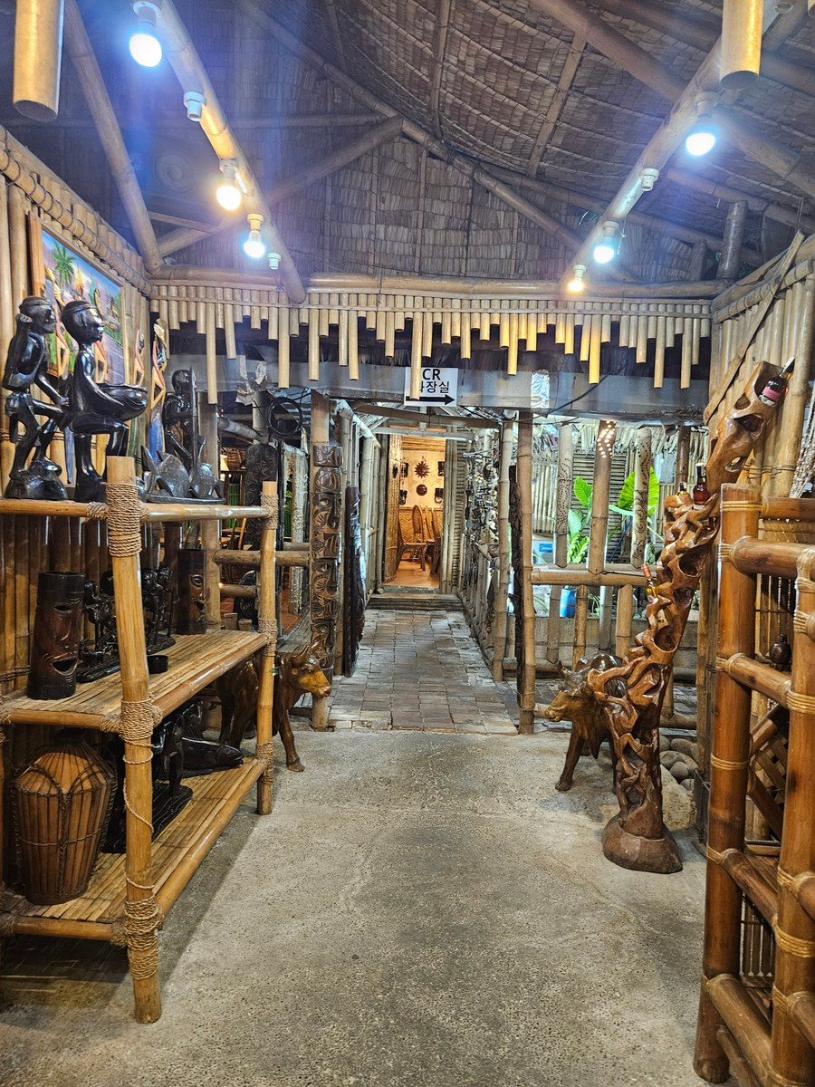
미식의 도시
CLARK FOOD — 한식부터 해산물까지
유럽풍 레스토랑
흑후추 크랩
통게 + 김치
이색 테마 식당
분위기 좋은 와인 다이닝
필리핀 시그니처 시푸드
한국인 입맛에 딱
한글 안내까지 친절
7 / 9

Slide 8






여행 팁
PRACTICAL TIPS
통화
최적 시즌
이동 수단
필리핀 페소(PHP)
1페소 ≈ 25원
12월~5월 건기
6~11월 우기/태풍
Grab 앱 필수
트라이시클은 흥정
비자
환전
주의
30일 무비자
왕복항공권 필수
달러 환전이 유리
공항·호텔 가능
수돗물 음용 X
저녁 식사는 안전 식당
8 / 9

Slide 9
3박 4일 추천 일정
RECOMMENDED ITINERARY
Day 1
도착 & 카지노 데뷔
인천 출발 → 클락 도착 → Hann 체크인 → 한식 저녁 → 카지노 슬롯·바카라
Day 2
골프 또는 화산
오전 골프 라운딩 (또는 핀투보 화산 투어) → 점심 → 호텔 풀 휴식 → 워킹스트리트 저녁
Day 3
쇼핑 & 즐기기
SM Clark 쇼핑 → 마사지 → 한식 저녁 → Hann 카지노 마지막 베팅
Day 4
여유로운 귀국
호텔 조식 → 체크아웃 → 면세점 쇼핑 → 클락 공항 → 인천 도착
이번 휴가, 클락 어때?
9 / 9

